Slide 1
第四章 非金属及其化合物
第1节 无机非金属材料的主角----硅
化学作业 20151227（周日）
1：整理今天作业本，明天早读后交上来。
（明天送给同学们一本笔记本迎新年）
2：补充题《作业与测评》P314-7（作业本）
3：复习《世纪金榜 》P.49-52完成相关习题写在书上
（贴学号、不夹带答案等、明天交）
*新年赠送校园歌曲“校园的早晨”
*新年返校纯化学考试（1.5小时）

Slide 2
第四章 非金属及其化合物
第1节 无机非金属材料的主角----硅（2）
化学作业 20151228（周一）
1：整理今天笔记本，后天早读后交上来。
2：《作业与测评》P241-242
（限时40分钟，严格评分）
3：每周二、四晚自习前10分钟即18:40-18:50完成
《3年高考2年模拟—题组训练》必做选择题，选做非选
择题直接做在笔记本上。

Slide 3
第四章 非金属及其化合物
第1节 无机非金属材料的主角----硅（3）
化学作业 20151229（周二）
1：整理今天笔记本，明天早读后交上来。
2：预习《世纪金榜》§4-2（P53-55-57，20160103交）
3：今晚18:40-18:50（18:40前到教室并在黑板上签学号）
完成《3年高考2年模拟—题组训练》P306/A组。
（先在试卷上解析、再按要求填在笔记本上并自评，
选择题6分/题，非选择大题15分/题）
* 明天准备《化工资料20151215》

Slide 4
化工流程复习
化学作业 20151230（周三）
1：复习及整理今天及以前笔记本。
2：预习《世纪金榜》§4-2P53-55-57，20160103交）
3：完成《微考-加练半小时》P26-29
(每次限时25分钟，严格评分，20160104交)
今天讲：
*《3.2题》P306/1、6、 7（晚练格式要重视）
*《化工资料20151215》/7 、8

Slide 5
第四章 非金属及其化合物20160103
第2节 富集在海水中的元素---氯（1）
祝同学们：
二O一六，
六六大顺。
考上心仪大学，
实现心中理想。

Slide 6
第四章 非金属及其化合物20160103
第2节 富集在海水中的元素---氯（1）
化学作业 20160103（周日）
1：整理今天作业本，明天（1.4）交
2：完成《微考-加练半小时》P26-29
每次限时30分钟，严格评分，明天（1.4）交
3：《世纪--作业》P.243（选择题，暂不交）

Slide 7
第四章 非金属及其化合物20160104
第2节 富集在海水中的元素---氯（2）
化学作业 20160104（周1）
1：整理今天作业本，明天（1.4）交
2：《世纪--作业》P.243-244（明天交）

Slide 8
第四章 非金属及其化合物20160105
第2节 富集在海水中的元素---氯（3）
化学作业 20160105（周2）
1：整理今天作业本，明天（1.6）交
2：《微考-加练半小时》P.30和31明天（1.6）交
3：今晚18:40-18:50完成《3.2练》P308/123456 7*
(用作业本)
*交作业反馈（20151208-20160104）

Slide 9
第四章 非金属及其化合物20160106
第2节 富集在海水中的元素---氯（4）
化学作业 20160106（周3）
1：整理今天作业本，明天（1.7）交
2：预习《世纪金榜》P58-61。
*《世纪金榜-作业》和《微练》要限时和祥评分（或60⁰）；要完整答题；
《世纪金榜》可不用限时和评分。
*以前缺交的作业可以补做补交。
*书尽量不裁剪。
*提问记录，课代表加强服务，同学们主动配合,讲台、传递。一周一次。
*本周五下午第1、2节化学考试,周四晚练暂停。

Slide 10
第四章 非金属及其化合物20160108
第2节 富集在海水中的元素---氯（4）
化学作业 20160108（周5）
1：整理今天作业本，明天（1.9）交
2：预习《世纪金榜》P58-61-62。
* 今天下午14:10-15:40（4班）15:00-16:30（6班）化学测试
（要求：提前5分钟准备 独立完成、严格限时)
(及时交2卷，选择题若无答案就选E）

Slide 11
第四章 非金属及其化合物20160109
第3节 硫及其化合物 （1）
化学作业 20160109（周6）
1：整理今天作业本，下周二（1.12）交
2：复习《世纪金榜》P58--62下周一（1.11）交。
3：完成《世纪金榜—作业与测评》P245-246（1.11交）

Slide 12
第四章 非金属及其化合物20160111
第3节 硫及其化合物 （2）
化学作业 20160111（周1）
1：整理今天作业本（画图），明天（1.12）交
2：完成《微考-加练半小时》P33 。明天（1.12）交

Slide 13
第四章 非金属及其化合物2016012
第3节 硫及其化合物 （3）
化学作业 20160112（周2）
1：整理今天作业本（试卷20180108要抄题），明天（1.13）交
2：完成《微考-加练半小时》P34 。明天（1.13）交
3：今天有晚练（18:40-18:50）P310/A组123456
*：我今后计划周二和周四值班

Slide 14
第四章 非金属及其化合物2016013
试卷20160108讲评 （2）
化学作业 20160113（周3）
1：整理今天作业本（试卷20180108要抄题），明天（1.14）交
2：完成《微考-加练半小时》P35 。明天（1.14）交

Slide 15
第四章 非金属及其化合物2016014
试卷20160108讲评 （3）
化学作业 20160114（周4）
1：整理今天作业本（试卷20180108要抄题），明天（1.15）交
2：完成《微考-加练半小时》P36 。明天（1.15）交
3：今晚18:40-18:55晚练《3.2》P311-8(不抄题写在作业本上，明天交)
*：今天21:25自己写学号统计上周5-本周4提问情况，每周至多1次
*：明天下午14:10—16:40理综测验
（化学答卷上写好学号、姓名和“限时独立，稳中求快”）

Slide 16
第四章 非金属及其化合物2016015
试卷20160108讲评 （4）
化学作业 20160115（周5）
1：整理今天作业本（试卷20180108要抄题），明天（1.16）交
2：今后晚练（1）时间18:40-18:55
（2）内容《3.2》相关题
（3）每周二、四、六自评小结后周三、五、一交上来
（4）统一使用赠送的笔记本
*：今天下午14:10—16:40理综测验
（化学答卷上写好学号、姓名和“限时独立，稳中求快”）

Slide 17
第四章 非金属及其化合物20160116
第3节 硫及其化合物 （3）
化学作业 20160116（周6）
1：整理今天作业本（暂时不交）
2：周六晚练《3.2》P311-7
今后晚练（1）时间18:40-18:55
（2）内容《3.2》相关题
（3）每周二、四、六自评小结后周三、五、一交上来
（4）统一使用赠送的笔记本
3：预习《世纪金榜》P63-65
*：补交作业的同学，请用纸条写上学号合补做日期并将原书补做处折叠。
*：严格自评评分如：46分/50分；完整答题。克服60⁰ 分
*：提问巡回记录统一定为周日晚上，周一交给老师。

Slide 18
第四章 非金属及其化合物20160118
第3节 硫及其化合物 （4）
化学作业 20160118（周1）
1：整理今天作业本（暂时不交）
2：预习《世纪金榜》P63-65-68（明天交）
3：核对并订正研究《理综20160115》试卷

Slide 19
第四章 非金属及其化合物20160118
第3节 硫及其化合物 （4）
化学作业 20160118（周1）
1：整理今天作业本（暂时不交）
2：预习《世纪金榜》P63-65-68（明天交）
3：核对并订正研究《理综20160115》试卷

Slide 20
第四章 非金属及其化合物20160120
理综化学（20160115）讲评
化学作业 20160120（周3）
1：总结整理今天试卷（简抄在作业本，画图、明天交）
2：完成《世纪金榜/测评》P247-248（明天交）

Slide 21
第四章 非金属及其化合物20160121
理综化学（20160115）讲评（2）
化学作业 20160121（周4）
1：总结整理今天试卷（简抄在作业本，画图、明天交）
2：完成《加练半小时-微考点》P40（明天交）
3：今日晚练《3.2》P309-B组1.2.3.4

Slide 22
第四章 非金属及其化合物20160121
理综化学（20160115）讲评（3）
化学作业 20160122（周5）
1：总结整理今天试卷（简抄在作业本，画图、明天交）
2：今天下午15:50-17:00《化学测试》请提前5分钟坐好
写学号、姓名“限时独立 稳中求快”
3：晚上核对答案自评评分

Slide 23
第四章 非金属及其化合物20160123
第4节 氮及其化合物（2）
化学作业 20160123（周6）
1：总结整理今天上课内容（下周2交）
2：周六晚练《3.2》P312-A组123456（晚练本下周1交）
3：完成《加练半小时-微考点》P41（下周1交）

Slide 24
第四章 非金属及其化合物20160125
第4节 氮及其化合物（3）
化学作业 20160125（周1）
1：总结整理今天上课内容（明天交作业本）
2：完成《加练半小时-微考点》P37（明天交）

Slide 25
第四章 非金属及其化合物20160126
第4节 氮及其化合物（4）
化学作业 20160126（周二）
1：总结整理今天上课内容（内容充实、暂不交）
2：完成《加练半小时-微考点》P38（明天交）
3：周二晚练《3.2》P312-B组123456（明天交晚练本）

Slide 26
第四章 非金属及其化合物20160127
第4节 氮及其化合物（4）
化学（20160122）讲评
化学作业 20160126（周二）
1：总结整理今天上课内容（明天交）
2：完成《加练半小时-微考点》P39（明天交）

Slide 27
第四章 非金属及其化合物20160129
化学（20160122）讲评（2）
化学作业 20160126（周二）
1：总结整理今天上课试卷内容
2：完成《加练半小时-微考点》P42（明天交）
成立尖尖化学学习小组
1：第一批成员（光荣和责任）
过紫璇 朱晓环 郭昊南 胡琦伟 康弼伦 周雨豪 吴秋蓬
彭敏仪 郑雅淇 段皓晨 房睿杰 黄钊诚 李昌霖 童 言
2：新成员条件：
1）年级前50名1次 2）年级前100名连续2次 3）作业缺交次数少于30%
3：退出条件：1）连续2次年级100名后 2）作业缺交次数多余于50%

Slide 28
化学寒假作业 20160201-0215
1：预习《世纪金榜》第14章第1和2节P194-206
*准备一本寒假笔记本（250mm×180mm×8mm）, 中间画线，写上日期
2：逐字阅读复习《世纪金榜》中的“高考警示”“微点拨”“速记卡片”认
真划线画圈并适当摘入到笔记本上。
3:将《世纪金榜/作业与测评》已做错的习题订正并精选（不抄题）
4：完成《2016年高考最新密破考情卷》（一）到（五）卷
*做在答卷上（试卷上留下思路）
*严格限时独立（如15:00—17:30），做到稳中求快
*每完成一套后：1自评 2订正 3精选到寒假本上（有答案）
（年前3套，年后2套；一天禁止做2套以上）

Slide 29
第四章 非金属及其化合物20160130
化学试卷（20160122）讲评
化学作业 20160130（周六）
1：总结整理今天上课及考卷讲评内容
2：核对并分析广州零模题
3：完成《加练半小时-微考点》P43（明天交）

Slide 30
化学作业 20160131（周日）
1：总结整理今天上课考卷讲评内容（作業本2月16日交）
2：完成《加练半小时-微考点》P44（2月16日交）
3：寒假作業本及答卷（寫好姓名學號2月17日交）
另：《化學試卷20160122》選擇題于2月16日講評，請保管好試卷。

Slide 31
第四章 非金属及其化合物20160131
化学寒假補充 要求20160131（周日）
1：將化學資料全部帶回家（今年試卷、寒假試卷、世紀金榜及測評、加練半小時、3年2年）
2：每天完成一張2頁寒假筆記，共15張30頁。
3：補做以前缺交的作業。
*：廣州零模表彰及啟示：1）尖子就在身邊。2）堅持聽講和作業，每天一小步，每週一中步，每月一大步。
祝同學們春節快樂！學業進步！！全家幸福！！！

Slide 32
祝同学们：
新年快乐！
猴年幸福！
考上心仪大学，
实现心中理想！！！
20160216（初九）

Slide 33
高三检测化學试卷（20160122）讲评20160216
1*AB 2BC 3题C 4CD 5AD
6*BD 7B 8BCD 9ACD 10BD
11A 12题 13C 14AC 15*ACD
16*C 17*题18* 19题 20*题
今日作业
1：整理今日讲评内容（暂不交）
2：明天寒假作業本及1-5答卷

Slide 34
高三检测化學试卷（20160122）讲评20160217
《半》P44-3
9ACD 10BD11A 12题 13C 14AC 15*ACD
16*C 17*题18* 19题 20*题
今日作业
1：整理今日讲评内容（明天交）
2：完成《加練半小時》P.45

Slide 35
高三检测化學试卷（20160122）讲评20160218
《半》P44-3
17*题 18* 19题 20*题
2016年高考最新密破考情卷（一）
理綜化學部份 11 13 26(3)(4) 27(5) 38(7)
今日化學作业20160218
1：整理今日讲评内容（听课作业本暂不交）
2：完成《思考题》（见翻页写在听课作业本上）
3：完成《加练半小时》P61（明天交）
*：抓紧时间交寒假作业

Slide 36
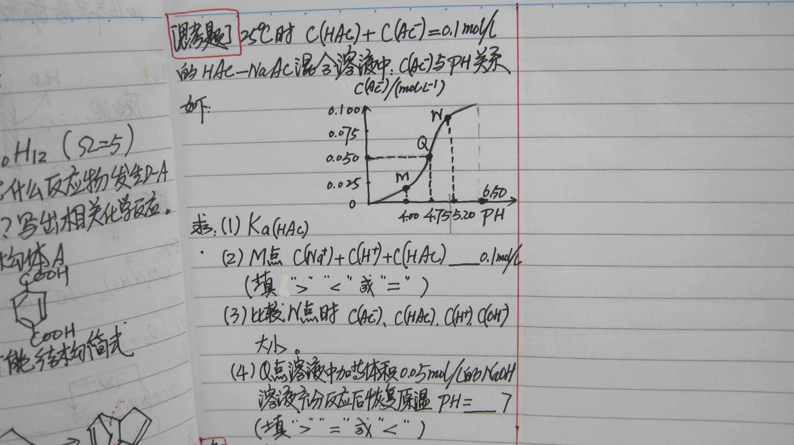

Slide 37
讲评【思考题20160218】 20160219
2016年高考最新密破考情卷（一）
理綜化學部份 13 26(3)(4) 27(5) 38(7)
2016年高考最新密破考情卷（二）
理綜化學部份 11 12 26(2)② 27 28(图) 38
今日化學作业20160219
1：整理今日讲评内容（听课作业本明天课后交）
2：完成《思考题20160219》（见翻页写在听课作业本上）
3：完成《加练半小时》P62（明天交）
*：抓紧时间交寒假作业

Slide 38
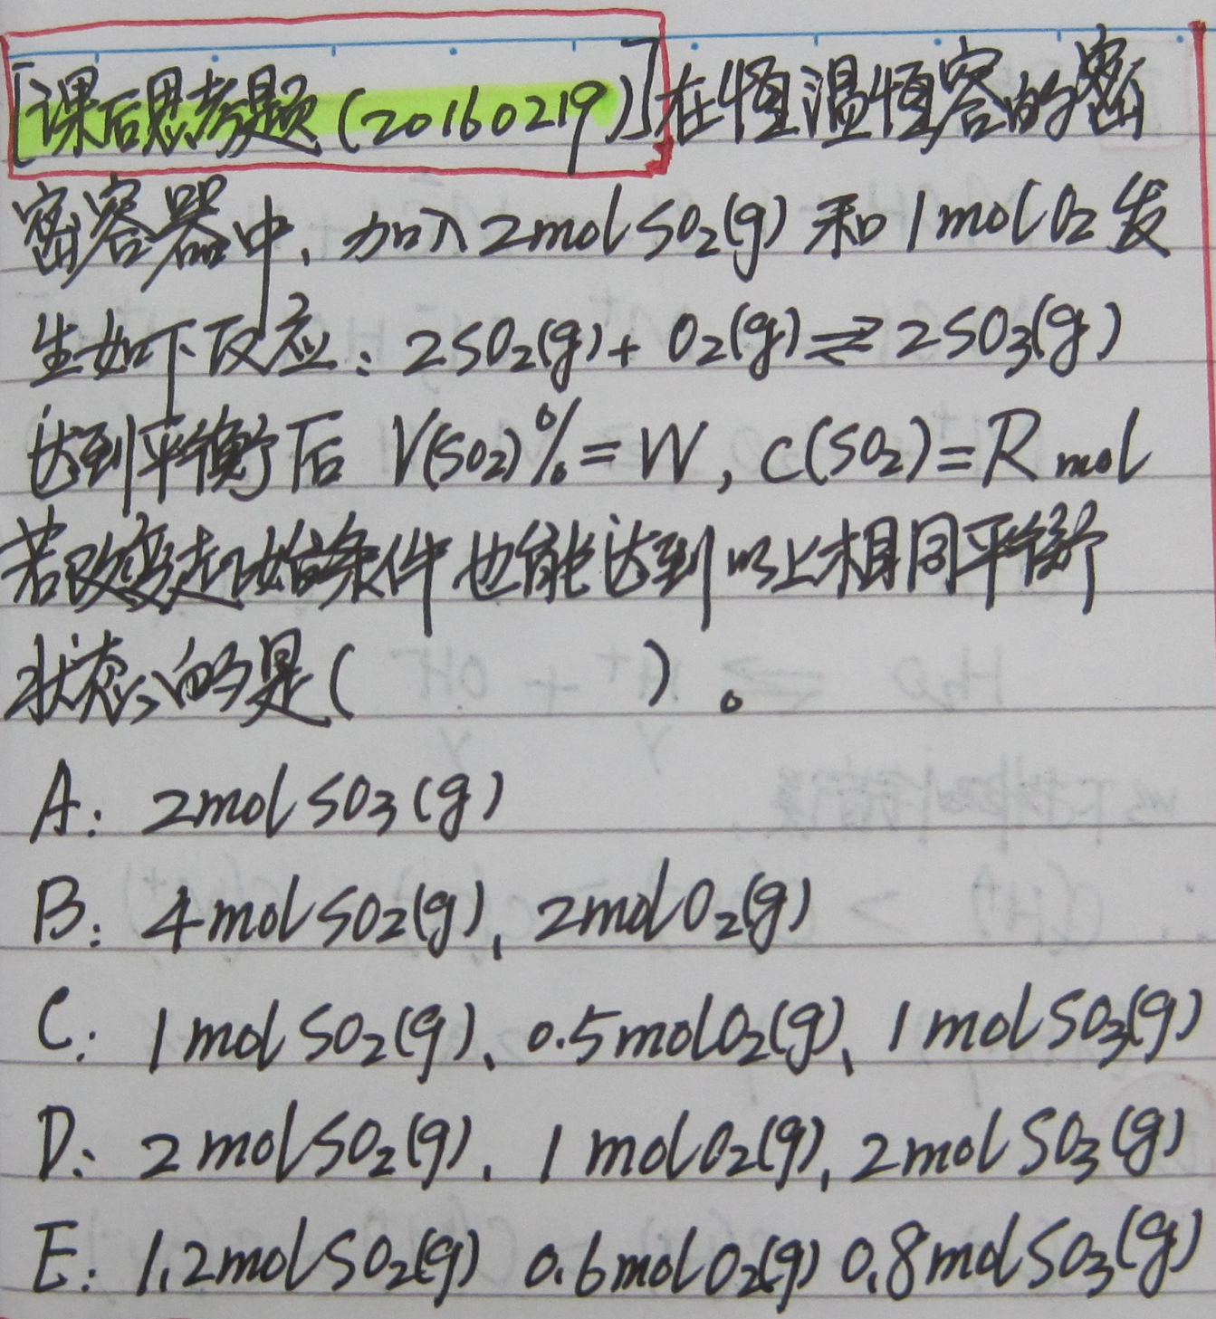

Slide 39
讲评【思考题20160219】1、2题 20160220
2016年高考最新密破考情卷（二）
理綜化學部份 11 12 26(2)② 27 28(图) 38
2016年高考最新密破考情卷（三）
理綜化學部份11 13 38
今日化學作业20160220
1：整理本周上课讲评内容
（含今天思考题见下页，下周二交）
2：完成《寒假第六套卷》150分钟
（限时独立自评理化生如82+93+85=260下周一交答卷，写姓名学号）
3：完成《加练半小时》P78（下周二交答卷）

Slide 40
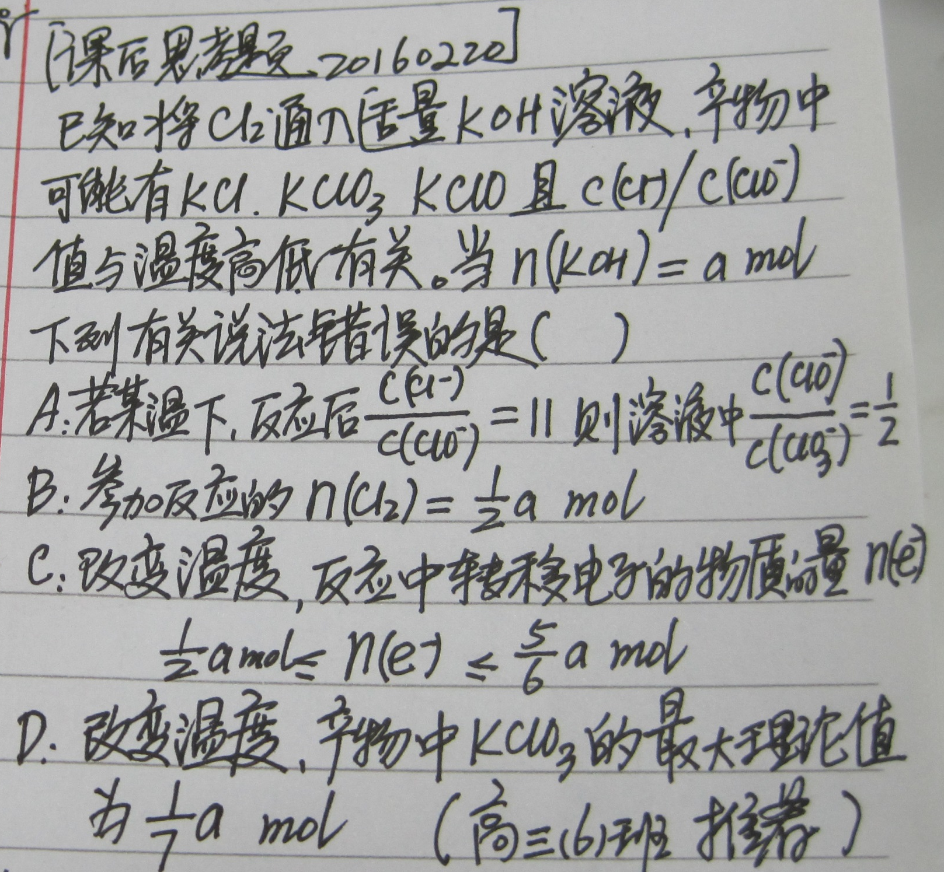

Slide 41
讲评【思考题20160220】题 20160222
2016年高考最新密破考情卷（二）
理綜化學部份 27 28(图) 38
2016年高考最新密破考情卷（三）
理綜化學部份11 13 38
今日化學作业20160222
1：整理本周上课讲评内容
（含今天思考题见下页，本周二交）
2：完成《2016高三惠州第三次调研题》
（18:40-19:20 19:30核对答案）
*：不忘深圳一模目标

Slide 42
讲评【思考题（1）（2）20160223】题 20160224
《2016高三惠州第三次调研题》/26(2)(3);28(3)(4)
《2016年高考最新密破考情卷》（六）/28(4);38
今日化學作业20160222
1：复习整理寒假2月16日以来的上课内容和六套试卷+惠州3
2：完成《加练半小时-微考点》P80（建议周四晚上做）
*：不忘深圳一模目标,认真审题，稳中求快。保证10+40分钟解题时间。
（408 424 435 439 609 617 623 642 644 645 抓紧时间交目标 ）
*：本周四本人值班答疑

